Slide 1

스크립트 언어 기획발표
02반
2019180025
우정연
03반
2016182046
강경천

Slide 2
어디병원
목차
1. 프로그램소개
2. 사용할 API
3. UI구성
4. 개발계획

Slide 3
어디병원
프로그램소개
경기도에 있는 모든 병원정보를 알려주는 프로그램이다.
진료과목을 선택 할 수 있어 더욱 정확한 정보전달이 가능하다.
지도API를 사용하여 병원의 위치를 알려준다.

Slide 4
어디병원
UI구성
번호 | 내용
1 | 경기도내 시(군) 선택 Ex)안양시.시흥시 등등
2 | 병원종류선택 Ex)한방병원,종합병원,요양병원
3 | 진료과선택 Ex)치과, 내과, 피부과 등등
4 | 해당하는 병원 출력
5 | 어디병원 로고
6 | 메일보내기
7 | 네이버API를 이용한 지도
8 | 해당병원 정보출력 Ex)위치,입원,실수,전화번호
1
5
시(군) 선택
로고
2
6
7
병원종류
이메일
지도
3
진료과목내용정보
4
8
리스트
정보

Slide 5
어디병원
UI비율
370
시(군) 선택
로고
70
병원종류
이메일
지도
170
진료과목내용정보
170
600
13.6
리스트
정보
254
370
370
15
30
15
800

Slide 6
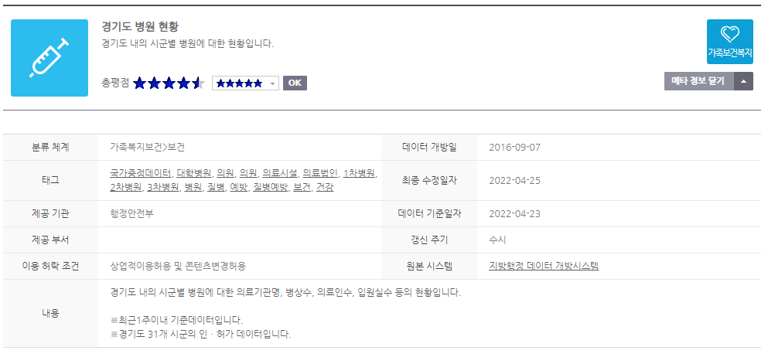

어디병원
사용할 API
경기도 데이터 드림에 있는 경기도내 있는 모든 병원 데이터 현황
경기도 병원 현황 | 공공데이터포털 (data.go.kr)
네이버지도 API이용
Maps - Application Services - NAVER Cloud Platform 네이버 클라우드 플랫폼 (ncloud.com)

Slide 7
어디병원
개발계획(Todo)
주차 | 내용 | 세부기획
1주차 | PPT문서 작성, Open API 선정, Git설정 | 공공데이터 포털 이용 Open API 수집
2주차 | 기획발표, UI설계 | 로고제작
3주차 | Open API 연동 연동데이터 출력
4주차 | 중간발표 , 메일연동, 지도연동
5주차 | 텔레그램 봇 연동
6주차 | 수정 및 보안 최종 발표

Slide 8
어디병원
Done

Slide 9
어디병원
Tic-Tac-Toe

Slide 10
어디병원
111

Slide 11
어디병원
111

Slide 12
어디병원
111

